Slide 1
ET VE ET ÜRÜNLERİNİN SATIŞI

Slide 2
ÜRÜN SATIŞI

Slide 3
ÜRÜN SATIŞ KOŞULLARI
Perakendeci mağazalarda uygulanacak satış koşullarının tanımlanması ve perakende sektörünün ihtiyaç duyduğu her türlü indirim, promosyon, fiyatlandırma gibi konuların yönetim tarafından mağaza içi çalışanlarının da fikri alınarak önceden belirlenmesi ve satış elemanının bütün bu planlamayı bilerek ürününü satması gerekir

Slide 4
Bir ürünün satabilmesi için her şeyden önce ürün müşteriye tanıtılmalı ve ürünü satın alacak olan tüketici üründen haberdar olmalıdır. Bunun içinde tutundurma faaliyetleri dediğimiz bir dizi faaliyetler zinciri perakendeci firma tarafından düzenlenir.

Slide 5
Tutundurma faaliyetlerinin içinde yer alan reklam, perakendecinin ürününü tanıtabilmesi için gerekli olan en önemli faaliyetlerden biridir. Bunun yanı sıra çeşitli promosyonlarla da reklam çalışmaları desteklenebilir.

Slide 6
Bütün bu faaliyetlerin müşteriye doğru bir şekilde ulaşması için en önemli kişi ,tabii ki satış elemanıdır. Bu nedenle perakendeci mağaza öncelikle satış elemanlarını doğru yönlendirmek ve bir çalışma planı yapmak zorundadır.

Slide 7
Daha önceki modüllerde de bahsedildiği üzere satış elemanı mağazanın her bölümünde sırayla çalışmak durumundadır. Mağaza yöneticisi veya satış şefi hafta başında personelin hangi bölümlerde çalışacağını gösteren bir shift (satış elemanlarının haftalık çalışma planı) hazırlar. Yönetici bu planlamayı yaparken tabii ki personelinin isteklerini de, motivasyonları açısından dikkate almalıdır.

Slide 8
Personel için sabit bir shift tablosu ve düzeni olmamakla birlikte genel olarak her mağaza ve her birim haftalık olarak kendi shift tablosunu oluşturur ve bu tablo hafta başı personelin göreceği bir yere asılır.

Slide 9
Aşağıda bir shift örneği görülmektedir. Saat periyodları örnek olarak verilmiştir, mağazaya göre değişebilir.
10.00 - 18.15 saatleri arasını
13.45 - 22.00 saatleri arasını göstermektedir. Off: İzin gününü ifade etmektedir.

Slide 10
PERSONEL İSMİ | TARİH Pazartesi | TARİH Salı | TARİH Çarşamba | TARİH Perşembe | TARİH Cuma | TARİH Cumartesi | TARİH Pazar
A REYONU
Begüm UCUN | 2 | 1 | 1 | OFF | 2 | 1 | 2
Yiğit YENİGÜN | 1 | 2 | OFF | 1 | 2 | 2 | 1
Ahmet YILMAZ | OFF | 1 | 2 | 2 | 1 | 2 | 1
B REYONU
Levent YILDIZ | 2 | 2 | 1 | 1 | OFF | 1 | 2
Merve GÜN | 1 | OFF | 2 | 2 | 1 | 2 | 1
Aydın YAVUZ | 1 | 1 | 2 | OFF | 2 | 2 | 1
C REYONU
Nilgün SÜRGİT | 1 | 2 | 1 | 1 | OFF | 2 | 2
Sibel GÜNEŞ | OFF | 1 | 2 | 1 | 1 | 2 | 2
Ezgi YETER | 2 | 1 | OFF | 2 | 2 | 1 | 1

Slide 11
Satış Koşullarının Belirlenmesi
Perakendecilikte, mağazalarda uygulanacak satış koşulları genellikle merkezde belirlenerek mağazalar tarafından uygulanmaktadır. Elbette mağaza çalışanlarının bu konudaki fikri alınarak planlama yapılmaktadır. Unutmamak gerekir ki, satışın nasıl olması gerektiğini en iyi ürünü satan satış elemanı ve yöneticisi bilecektir.

Slide 12
Merkez yönetim, mağazaları bulundukları konuma göre farklı satış koşulları ile çalıştırılabilir. Örneğin bir şirketin hem İstanbul'da hemde Ağrı’da mağazası varsa, Ağrı’da daha farklı bir fiyat ve satış tekniği uygulamasına, indirim ve promosyonlarda zaman ve fiyat indirim oranı farklılığına gidebilir.

Slide 13
Merkezde oluşturulan satış koşulları, çalışma sistemine bağlı olarak mağazalara iletilir. Bu sayede mağaza satışlarının standardizasyonu sağlandığı gibi yapılan işlemlerin en üst düzeyde kontrol ve denetlenmesi de sağlanmış olur.

Slide 14
Merkezden yönetilen satış koşulları sisteminin sağlayacağı en önemli faydalardan birisi de istenilen tarih ve zaman dilimlerine yönelik veya anlık indirim ve promosyon uygulamalarında mağazalar arası birliğin sağlanabilmesidir. Satış elemanının bütün bu aşamalardan haberdar olması gerekir.

Slide 15
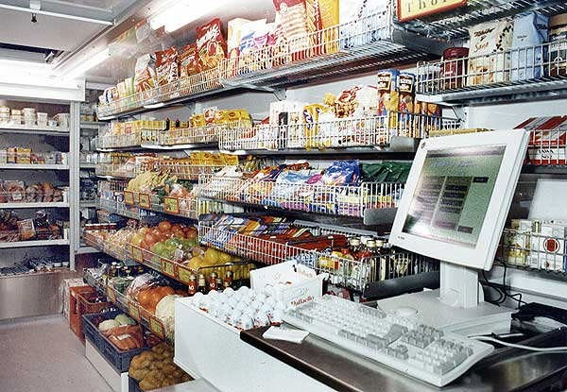
Bu işlemlerin merkezden planlanıp yapılabilmesi, mağazalara ayrıca iş yükü getirmemesi, uzman personele ihtiyaç göstermemesi açısından da avantaj temin eder.

Slide 16
TEŞEKKÜRLER ☺

